Slide 1

MODELO PD Analista de Modelagem Estatística III
Matheus Oscar
Analista de Modelagem Estatística III
2025

Slide 2

AGENDA
CONTEXTO
BASES DE DADOS
CRIAÇÃO DE VARIÁVEIS E CONVENÇÕES
RESULTADOS
CONCLUSÕES

Slide 3
CONTEXTO
OBJETIVO
IMPACTO
COMO PREVER A INADIMPLÊNCIA?

Slide 4
O QUÊ? COMO? POR QUÊ?
Oferecendo uma motivação para o desenvolvimento de modelos de previsão

Slide 5
BASES DE DADOS
OBSERVAÇÃO AO LONGO DO TEMPO
DESCOBERTA DE PADRÕES
INSIGHTS PARA O NEGÓCIO

Slide 6
DISTRIBUIÇÃO TEMPORAL
2010 |  |  |  |  |  |  |  |  |  |  |  | ... | 2023 |  |  |  |  |  |  |  |  |  |  |  | 2024 |  |  |  |  |  |  |  |  |  |  |  | 2025
Jan | Fev | Mar | Abr | Mai | Jun | Jul | Ago | Set | Out | Nov | Dez |  | Jan | Fev | Mar | Abr | Mai | Jun | Jul | Ago | Set | Out | Nov | Dez | Jan | Fev | Mar | Abr | Mai | Jun | Jul | Ago | Set | Out | Nov | Dez | Jan | Fev | Mar | Abr | Mai | Jun | Jul | Ago | Set | Out | Nov | Dez
200 clientes
4.800 marcações de inadimplência
2.000 transações no período
Período de abertura das contas (+ 10 anos)
Período de transações (1 ano)
Período de marcação de inadimplência (2 anos)

Slide 7
CRIAÇÃO DE VARIÁVEIS
TESTES DE NOVAS POSSIBILIDADES
ALINHAMENTO COM O NEGÓCIO
PADRÕES DESCONHECIDOS

Slide 8
ENGENHARIA DE ATRIBUTOS
DADOS
CADASTRAIS
BASE DE INADIMPLÊNCIA
AGREGAÇÕES
ABT
BASE DE TRANSAÇÕES
CRIATIVIDADE
+
MÉTODO

Slide 9
ENGENHARIA DE ATRIBUTOS DESAFIOS
CONSOLIDAR A ABT
REGRA DE NEGÓCIO
VAZAMENTO DE DADOS
CONSISTÊNCIA
ESCALABILIDADE

Slide 10
ENGENHARIA DE ATRIBUTOS CRIAÇÃO
CADASTRAIS
VALOR
QUANTIDADE
TEMPO
FLAGS

Slide 11
MODELAGEM
CADASTRAIS
VALOR
QUANTIDADE
TEMPO
FLAGS

Slide 12
MODELOS BASELINE
PONTO DE PARTIDA COM MÉTRICAS JÁ CONHECIDAS
JUSTIFICATIVA PARA EXPLORAÇÃO DE NOVAS FEATURES/TÉCNICAS
ESPAÇO PARA EVOLUÇÃO E COMPARAÇÃO POR MEIO DA INCLUSÃO DE NOVAS VARIÁVEIS E REGRAS DE NEGÓCIO

Slide 13
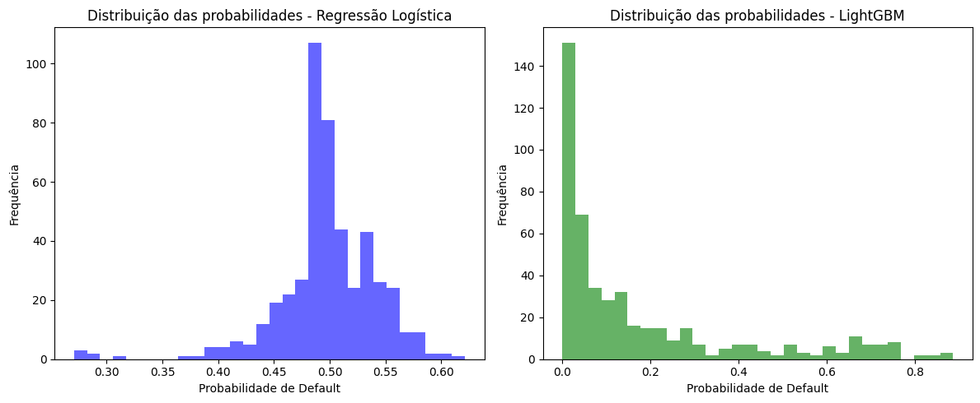
RESULTADOS
- Problema de separação entre as classes
- Modelo não generaliza
Concentração de Scores em torno de 500 e zero
- Falha na generalização

Slide 14
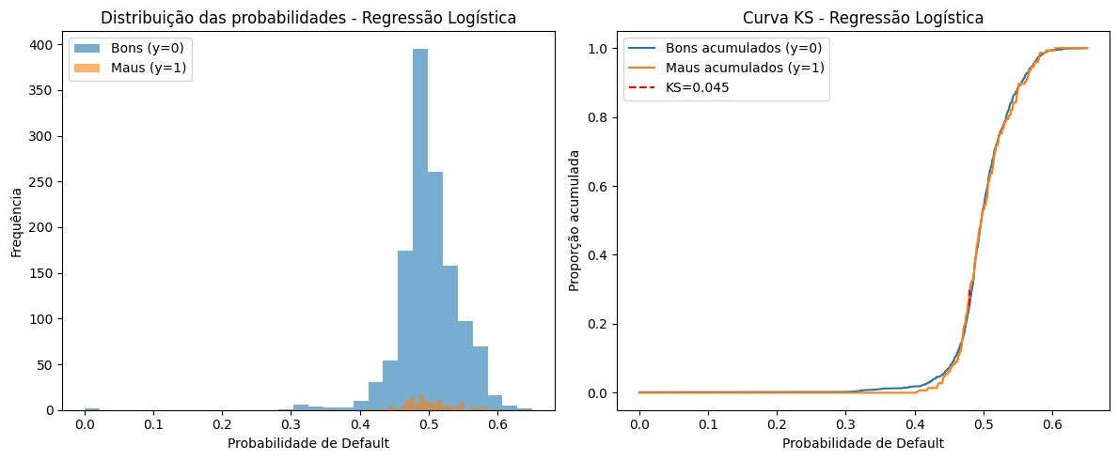
RESULTADOS
- Problema de separação entre as classes
- Modelo não generaliza
Concentração de Scores em torno de 500 e zero
- Falha na generalização

Slide 15
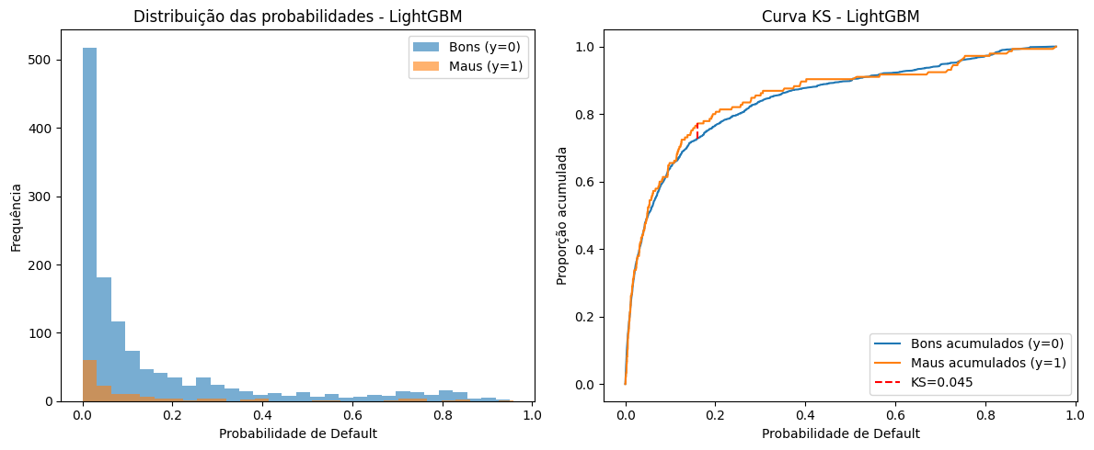
RESULTADOS
- Problema de separação entre as classes
- Modelo não generaliza
Concentração de Scores em torno de 500 e zero
- Falha na generalização

Slide 16
RESULTADOS E REFLEXÕES
VARIÁVEIS RUINS?
FEATURE ENGINEERING INADEQUADA?
COMO SERIA COM UMA BASE MAIOR?
UM HISTÓRICO MAIOR MELHORARIA? A OPERAÇÃO PROPOSTA TEM TEMPO DE MATURAÇÃO E REGISTROS?

